Slide 1
CQC攻略 for まほらま

Slide 2

作成者：bigtree
所属クラン：まほらま
作成日時：2020/09/16
バージョン：v1.00

Slide 3
CQC について
以下参照ください
https://twitter.com/cqc_mix/status/1304737237850976257?s=21
http://mah0rama.livedoor.blog/archives/24169615.html

Slide 4
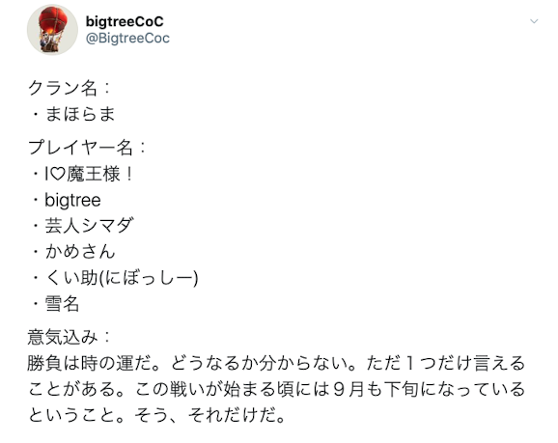
CQC に参加しますよ

Slide 5
参加メンバー
TH13：くい助
TH12：bigtree
TH11：魔王様
TH10：カメ
TH9：シマ
サポート：雪名

Slide 6
自己分析：同格全壊率(実績)
TH13：くい助→50%
TH12：bigtree→75%
TH11：魔王様→??% (フレチャ見る感じだと70%程度)
TH10：カメ→41% (ヒーローレベル不足により低め)
TH9：シマ→??% (フレチャ見る感じだと80%程度)
※ただし本番は緊張などに

Slide 7
戦略１：同格全壊狙い
全員同格全壊を狙う作戦
不安定、全員の調子次第
星の幅が広い
大コケすると星10もありえる
奇跡がおきれば星15もありえる

Slide 8
戦略２：スワップ作戦
格下、格上攻めを多用する作戦
比較的安定
格上星２がこける可能性がある
ポイントは TH10 と TH12
星12〜13をコンスタントに取れる
パーセンテージ勝負になると不利
TH9は全壊率高いのでそのまま
TH13
TH13
星2狙い
TH12
TH12
TH11
TH11
星2狙い
TH10
TH10
TH9
TH9

Slide 9
戦略：で、結局どうすんの？
基本的には同格全壊を狙います
ただし村みて星３取れそうにないなー・・・と
思うときは名乗りでてください。なるべく早い段階で！！
司令塔(雪名さん)にスワップするかしないかを判断
していただきます。任せた。プレイヤーはプランニングに集中！！
くい助さん(TH13)、シマさん(TH9)はスワップしない
方向でお願いします。
くい助さん→ご本人の希望
シマさん→勝負してもらわないと困る

Slide 10
戦略：で、結局どうすんの？まとめ
くい助
星3狙い
TH13
bigtree
基本は同格星3狙い
状況に応じてスワップ
TH12
魔王様
TH11
カメ
TH10
シマ
星3狙い
TH9
雪名
判断お願いします。
相手の星状況とか、味方の自信とか考慮。

Slide 11
防衛
２つは用意しておきましょう (26日と27日向け)
→生放送されたら次の日使えませんので。
硬い配置ではなくて、ハメる配置を用意しましょう。
(相手は１回しか攻められません。初見殺しで。)
防衛よくわからない。助けてゴドさん。

Slide 12
その他、色々
必ずルールは把握しておいてください。
星２延長を意識してください。
時間は３０分と限られています貴重です。
自分のプランニングに集中してください。
味方の攻めも相手の攻めも見なくて良いです。
戦局把握はサポーターに任せましょう。
カメさんへ。DMでiTunesカード贈ります。
ヒーローポーションを買っておいてくださいな。

Slide 13
スケジュール
9/19(土) 11:00 - 23:00「まほらま〜摩天楼〜」
練習試合 (vs まほらま選抜)
※本戦メンバーは 22:30-23:00 で戦ってください
9/22(火) 22:00 - 23:00「まほらま〜摩天楼〜」
練習試合 (vs 鬼滅帝国遠征軍)
9/24(木) 22:30 - 23:30「まほらま〜摩天楼〜」
練習試合 (vs しゃにむにリーグ戦)
9/26(土) 21:00 - XX:XX「まほらま」
CQC本戦１日目
9/27(日) 21:00 - XX:XX「まほらま」
CQC本戦２日目

Slide 14
野良戦に巻き込まれないように
くれぐれもご注意願います！！

Slide 15
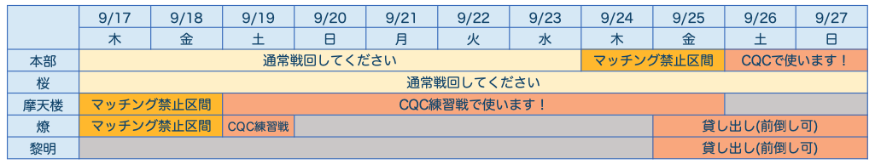
クランの回しかた

Slide 16
最後に
緊張するでしょうけど、たかだかゲームです。
せっかくなので楽しみましょう。

